Slide 1
全球最现代化的柔性品质供应链服务平台
2
0
1
7
公司介绍
COMPANY INTRODUCTION
WWW.LIANSHANG.COM

Slide 2
C ONTENTS
01. 公司介绍
02. 主推产品
03. 企业客户
04. 所获荣誉

Slide 3
企业理念
1
作为全球最大规模的面辅料交易平台，链尚以“让科技改变时尚”为使命，通过“快速找版、优质供给、检验检测、金融账期”等服务构造行业独一无二的优质供应链服务体系，为全球企业提供更高效、便捷、优质的供应链服务。
2016年平台交易额破50亿元，2017年链尚平台已破100亿元。

Slide 4
公司大事记
业务拓展
2016.3 链尚·中国服装论坛
2016.4 B轮融资1500万美金
2016.6 链尚验布坊中大店落成
2016.11 链尚验布坊柯桥店落成
To Be Continued
2015
2016
2017
2018
2015.1 公司总部成立
2015.2 A轮融资成功
2015.5 韩国面料协会确定合作
2015.6 米兰政府跨境商贸确认合作
2015.7 链尚网站1.0发布
2017.2 链尚验布坊珠江店落成
2017.3 链尚·中国服装论坛
2017.4 链尚参与境外展会（越南）
2017.7 链尚参加深圳面辅料展览会
2017.7 PreC轮融资成功
2017.10 2017中国B2B行业百强企业

Slide 5
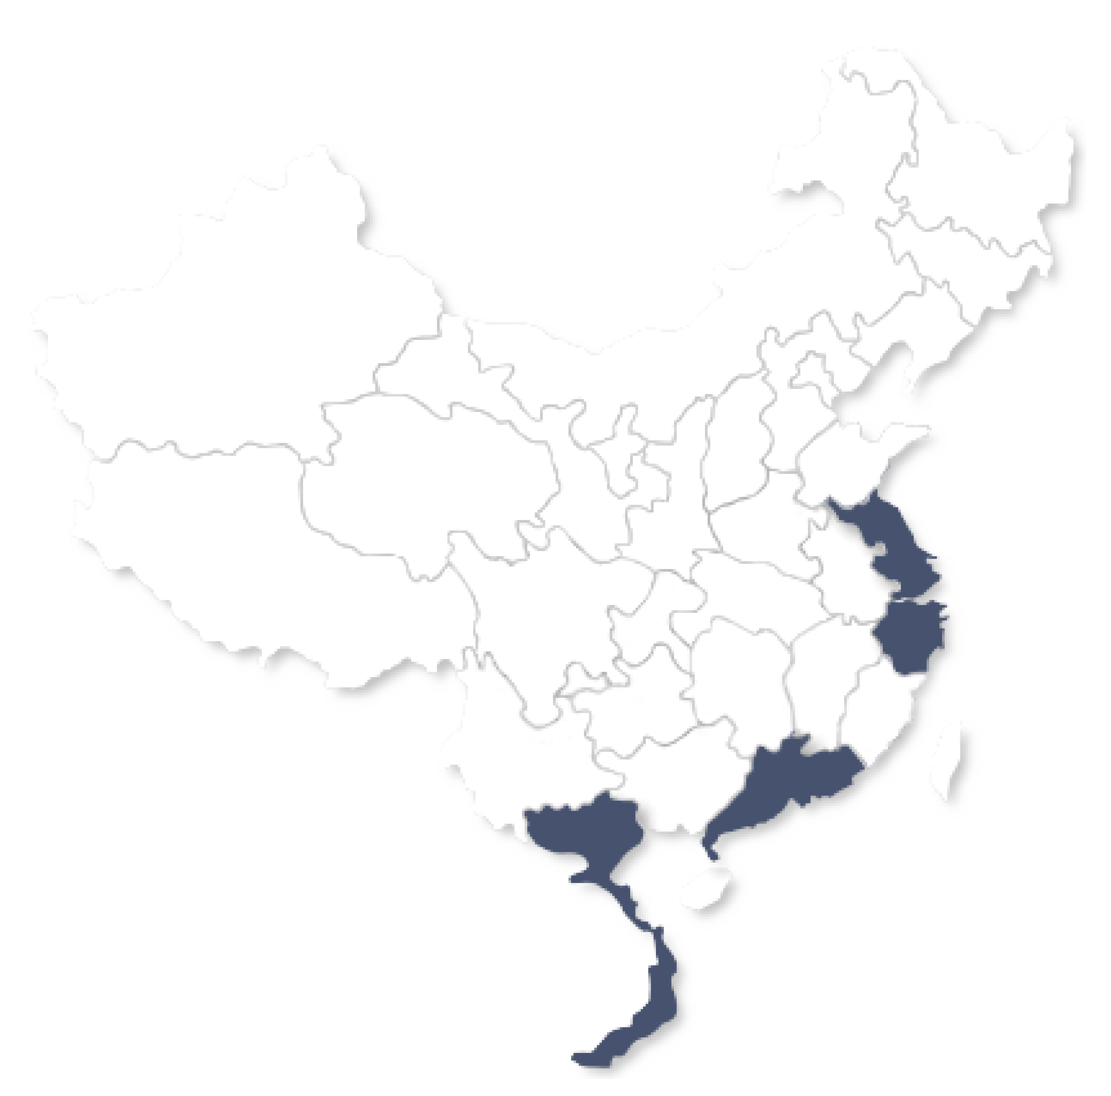
公司大事记
版图扩张
江苏-常熟2016.5
越南
2017.2
浙江-绍兴
2015.9
浙江 -杭州2016.4
浙江-湖州2017.2
广东-广州
2015.8
广东-佛山2017.3
广东-虎门2016.7

Slide 6
经营业绩
网站SKU占全球市场
80%
快速找版
48h
2016平台交易额
50亿
面料有效供给
80%
2017平台交易额预计
100亿
GLOBAL
SOURCING
WHENEVER&WHEREVER

Slide 7
主推产品
2
买家版
卖家版
LIANSHANG
The most advanced agile and flexible supply chain service platform in the world.

Slide 8
优质服务
找版
质检
物流
客服
优供
金融
快速找版
效率提升
专业验布
理化检测
可视物流
安全支付
即时客服
高效售后
优质供给
极速到货
30天免息
高额账期
对于卖家的价值定位
对于买家的价值定位
高效 保障 一站式解决
快速 优质 全方位服务

Slide 9
平台介绍
信息平台
交易平台
供应链服务平台
线上找版
精准推荐
支付
担保
优供
物流
即时咨询
流行资讯
营销
风控
金融
质检
IMPROVING FASHIONS WITH TECHNOLOGY

Slide 10
平台三大优势
快速找版
品质保障
优质供给
安全交付
金融检测
服务升级
智能化精准匹配在线百万商品信息，48小时内为客户快速找版，提高采购效率10倍以上。以自营验布坊和权威理化试验室、与全球9大质检机构合作，构建全面深入、高效到位的品控服务体系。
拥有海量面辅料大品牌优质供应商，提供源头好货，平台一站式采购，订单专人跟踪、专业物流及时发货。售后持续跟踪，多环节品质把控，供应链、物流、担保交易一站式服务。
以“安全、信任”作为产品和服务的核心，致力于为企业提供“安全、快捷、简单”的账期支付解决方案。
标准的检验检测体系可提高纺服供应链的合规性和安全性，严格把控每一米从链尚平台售出的面辅料。

Slide 11
企业客户
3
买家
BUYERS
卖家
SUPPLIERS

Slide 12
买家 BUYERS
买家
独立设计师
优质供给 |一站式采购，更快、更好、更安全
快速找版 |48小时同步系统化寻找高性价比货源
检验检测 |权威理化检测，采买一步到位
质量担保 |承诺提供无风险退换货担保
售后服务 |客服即时在线，为您解决所有问题
金融服务 | 优质客户提供垫付货款等账期服务
极速物流 | 安全便捷，提高仓储配送时效
23%
5%
11%
11%
24%
15%
ODM工厂
传统品牌采购
11%
互联网品牌采购
快时尚品牌采购
对外出口贸易公司
学生设计师

Slide 13
卖家 SUPPLIERS
专业线上/下活动推广 | 线上/线下直击垂直类行业，品牌曝光最大化
线下过百人的专业销售团队 | 拓宽产品销路和地域，带来销售增长
优质供给 | 验货前置、专业检测，解决售后各种问题
专业仓储物流服务 | 安全快捷，解决仓储配送烦恼
多样性金融服务 | 账期服务、仓单质押，增加资金流动性

Slide 14
所获荣誉
4
2016中国服装论坛·独家冠名单位
2016中国卓越竞争力最佳商业模式创新奖
多所服设高校产学研用合作教育基地
2016 B2B流通创新奖
2016中国大宗商品电商50强
2016 B2B电商APP排行榜TOP6
2016成功设计大赛创新商业模式大奖
HONOR
CERTIFICATE
2017中国服装论坛·独家冠名单位
2017中国影响力品牌大奖

Slide 15
THANK YOU

